Slide 1
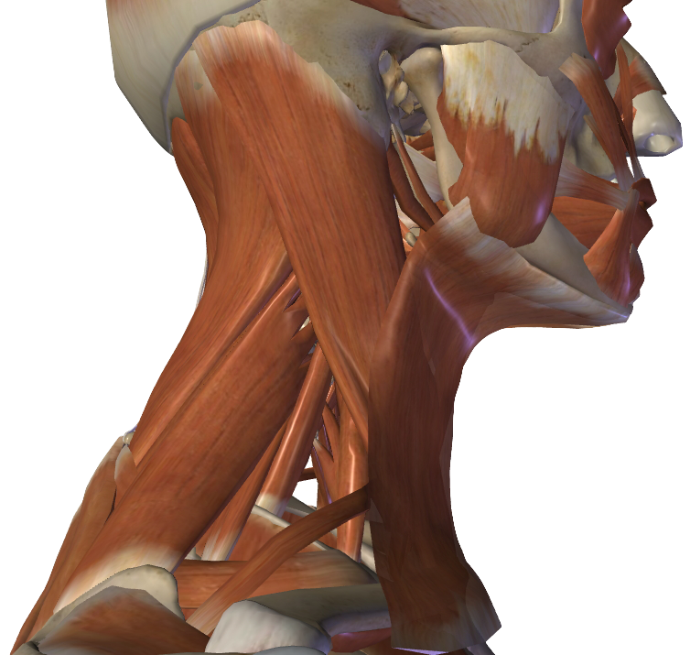
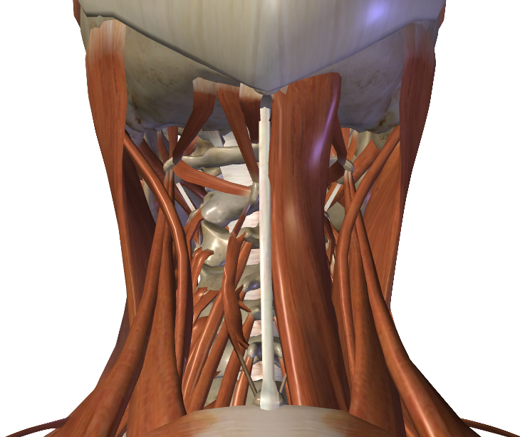
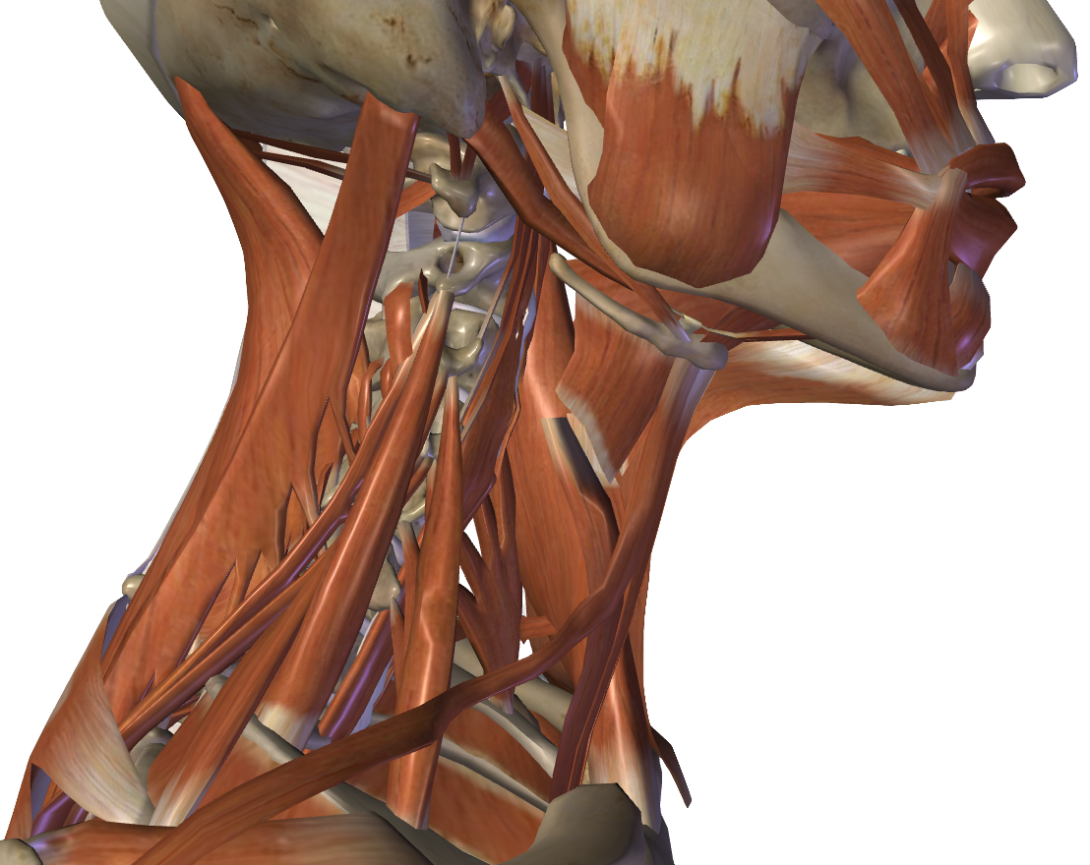
头半棘肌
semispinalis
capitis m.
头后小直肌
rectus capitis posterior minor m.
头外侧直肌
rectus capitis lateralis m.
头夹肌
splenius capitis m.
头后大直肌
rectus capitis posterior major m.
头前直肌
rectus capitis anterior m.
胸锁乳突肌
sternocleidomastoid m.
头上斜肌obliquus capitis superior m.
头最长肌
longissimus
capitis m.
中斜角肌
scalenus medius m.
头下斜肌obliquus capitis inferior m.
头长肌
longus capitis m.
后斜角肌
scalenus posterior m.
颈长肌
longus colli m.
颈椎半棘肌semispinalis cervicis m.
前斜角肌
scalenus anterior m.
颈夹肌
splenius cervicis m.

Slide 2
Semispinalis
capitis m.
rectus capitis posterior minor m.
rectus capitis lateralis m.
Splenius capitis m.
rectus capitis posterior major m.
rectus capitis anterior m.
Sternocleidomastoid m.
obliquus capitis superior m.
longissimus
capitis m.
Scalenus medius m.
longus capitis m.
obliquus capitis inferior m.
Scalenus posterior m.
longus colli m.
semispinalis cervicis m.
scalenus anterior m.
splenius cervicis m.

